Slide 1
방탈출 게임
1차 발표
2023180012 게임공학과 김은서

Slide 2
목차
01
02
03
게임 소개
게임 흐름
개발 일정

Slide 3

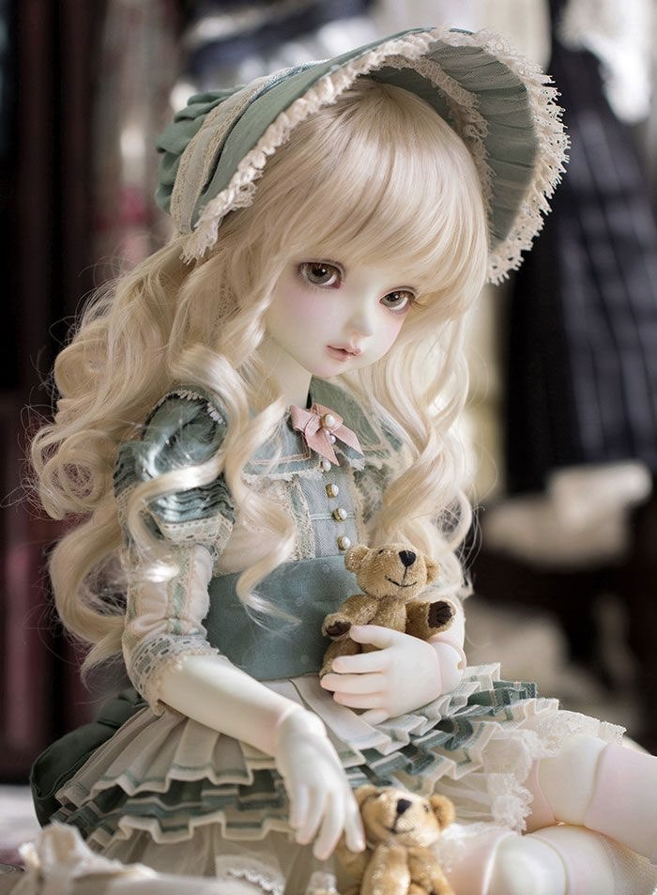
사람이 되고 싶은 인형이
점점 사람이 되며 방을 탈출하는 과정을 담은 RPG게임

Slide 4
게임 컨셉
장르
컨텐츠
플레이어 수
스테이지
성장 RPG
대화 상자
퍼즐 게임
키 수집
능력치 향상
성장 요소
1인 플레이
총 3스테이지

Slide 5
핵심 재미 요소
스테이지가
진행될수록
새로운 능력을
얻음으로써
성취감
스토리 기반 RPG게임으로부터 얻는 몰입감

Slide 6
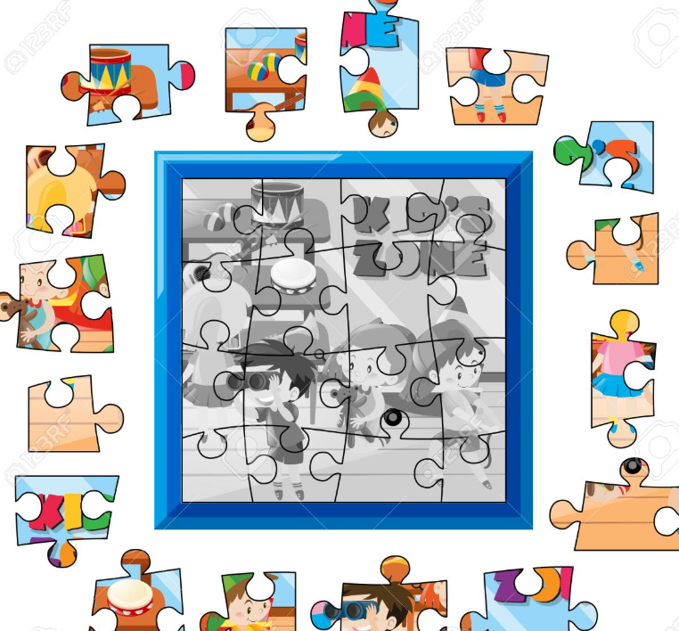
게임 진행 과정
Stage 1
퍼즐 게임
마우스 dragging을 통해 퍼즐 이동
클리어 시 움직일 수 있는 능력을 얻음

Slide 7
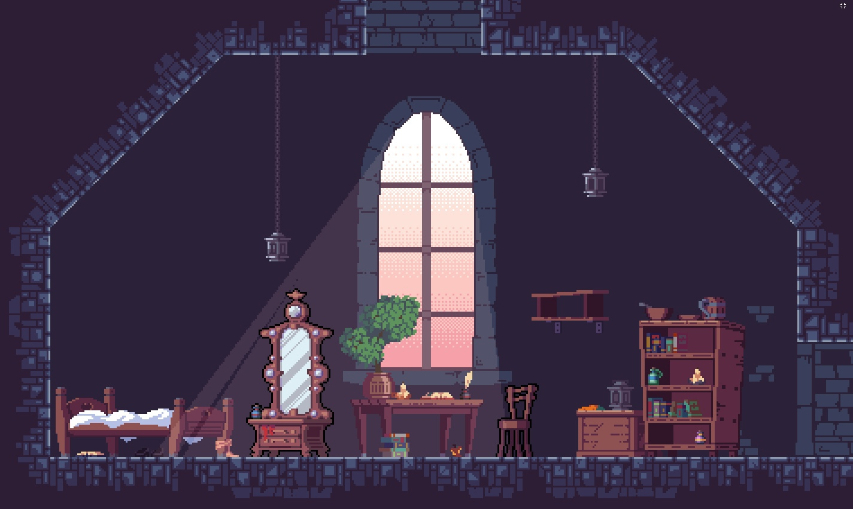
게임 진행 과정
Stage 2
마우스 dragging을 통해 방 안에 가구들을 배치해 길을 만들어서 방탈출 key를 얻어야 함
클리어 시 점프할 수 있는 능력을 얻음

Slide 8
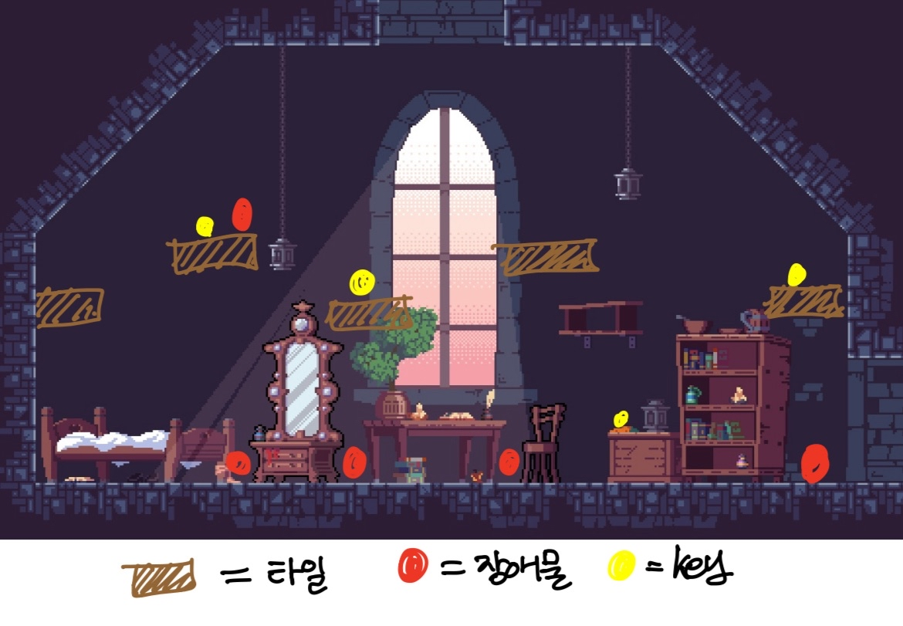
게임 진행 과정
Stage 3
장애물들을 피해
4조각으로 분리된 열쇠를
다시 얻어야 함
클리어시 말할 수 있고,
완전한 사람이 되어
방을 탈출하며 게임 종료

Slide 9
개발 일정
1주차
2~3주
4~5주
캐릭터 이미지, 스테이지 별 배경 이미지 등의
리소스 수집 및 디자인
퍼즐 기능 구현
블록을 이동한 길 만들기 기능 구현
스테이지 완료 시 다음 스테이지 이동하는 로직 구현
플레이어 이동&애니메이션 구현
충돌 로직 구현
방해하는 인형들 무빙 로직 구현
6주차
7~8주
9주차
점프 기능 구현
스토리를 담은
스테이지 별 대화상자,
애니메이션 구현 및 연결
직접 플레이 해보며 버그 수정

Slide 10
상세 게임 기획서
게임 세계관&스토리
항상 방 안에 전시돼 있는 ‘송이’라는 인형은 사람이 되고 자유롭게 살고 싶은 꿈을 갖고 있다. 어느 날, 이 사실을 알았는지 마녀가 나타나서 자신이 시키는 대로 하면 사람이 되어 방탈출을 할 수 있다고 하며 게임이 시작된다. 게임 안에서 방 안에 있는 다른 인형, 장난감들은 송이의 방탈출을 막으려고 한다.
캐릭터 능력치
처음에는 인형이기 때문에 아무것도 할 수 없다. 하지만 1스테이지를 완료하면 움직일 수 있게 되고, 2스테이지를 완료하면 점프할 수 있게 되고, 3스테이지를 완료하면 게임 clear.
게임 시스템
조작 방법: 블록, 퍼즐 옮기기는 마우스 클릭, 플레이어 좌우 이동&점프는 방향키로 할 예정
로직, 규칙: 1스테이지 퍼즐은 첫 스테이지기 때문에 조각 5-6개로 하고, 게임 플레이할 때마다 랜덤으로 설정되도록 할 것. 2스테이지 열쇠 위치는 랜덤으로 하여 블록 배치를 항상 달리해야 클리어할 수 있게 할 것. 3스테이지 열쇠들은 항상 고정. 방해하는 인형들은 좌우로 움직이도록. 시간이 있다면 도구를 통해 장애물들을 파괴할 수 있도록 하고 싶기도 하다.
승리 조건: 1스테이지는 퍼즐이 모두 완성됐을 때, 2&3스테이지는 열쇠를 휙득했을 때, 바로 다음 스테이지로 바로 넘어가거나 enter키를 통해 이동하도록 할 예정
디자인
-배경은 방 그림, 가구 이미지의 블록들을 배치. 캐릭터는 인형 이미지.

